Slide 1
EL SANTUARIO
DE
SANTA EULALIA DE MÉRIDA
TOTANA · MURCIA · ESPAÑA

Slide 2
El Santuario de Santa Eulalia de Mérida, “la Santa”, se encuentra situado a siete kilómetros de la ciudad de Totana. Se accede a él por una carretera que atraviesa los huertos de este municipio, paraje en el que naranjos, limoneros, almendros y flores ofrecen un espectáculo de especial fragancia.
En este Santuario se venera la imagen de Santa Eulalia de Mérida, patrona de Totana desde 1644. Esta devoción desborda los límites de la ciudad para extenderse hasta otros puntos de la Región de Murcia, como también a otras regiones, desde donde llegan peregrinos y devotos. Es uno de los lugares más populares del municipio, y está ubicado en un bello paraje en las faldas de Sierra Espuña, a 7 Km. de Totana y a 600m. sobre el nivel del mar.
En el siglo XIV, ya se tienen noticias de la existencia de un pequeño santuario, construido por los Caballeros de la Orden de Santiago, sobre unas tierras cedidas por el rey Alfonso X El Sabio en el siglo XIII.
El santuario actual fue levantado con ayuda de limosnas de los fieles en el año 1574. El culto a la Santa estaba casi extinguido, tan solo se recordaba la existencia de un pequeño centro de devoción. A finales del siglo XVI la devoción a la Santa crece, al creerla con poderes milagrosos, cura enfermos y tullidos que beben agua de la fuente situada frente a la ermita, a la que le atribuyen propiedades curativas.
La iglesia es de estilo toscano formada por una nave central de forma rectangular, la cubierta es a dos aguas con techo de madera y artesonado mudéjar. Las paredes están recubiertas de pinturas que datan de 1624, y hacen alusión a la vida y milagros de la santa, de Jesucristo y de los franciscanos. La obra de, aproximadamente 200 metros cuadrados, con 48 escenas divididas en dos franjas, conforman un total de 216 figuras principales atribuidas a fray Antonio Bernón.

Slide 3
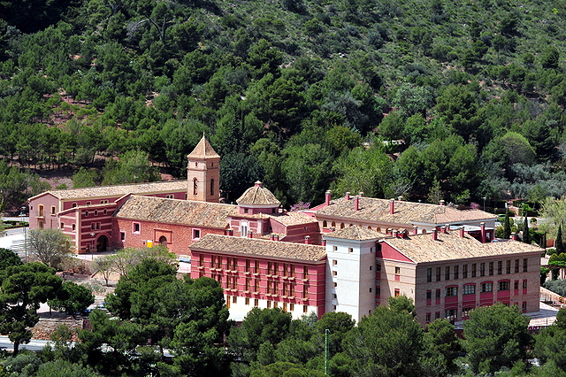

Slide 4
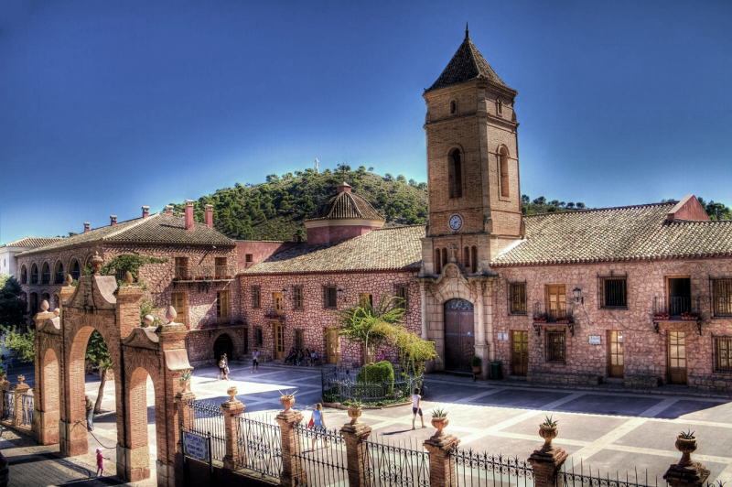

Slide 5
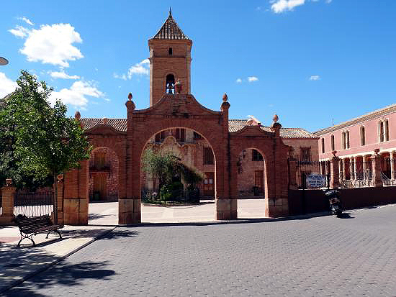

Slide 6
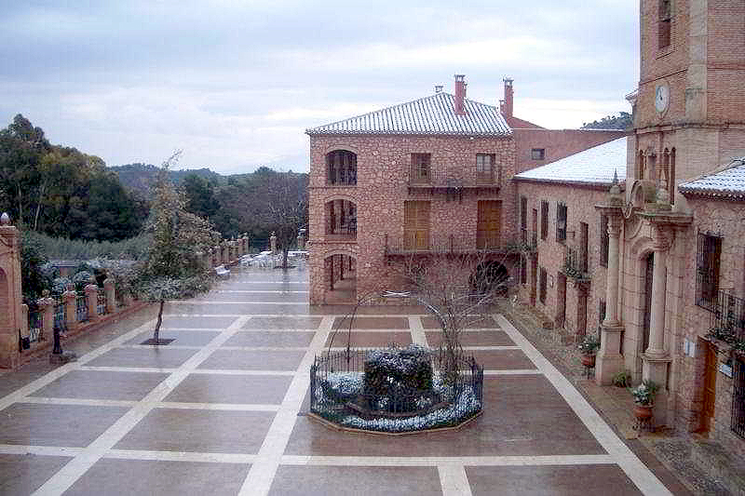

Slide 7
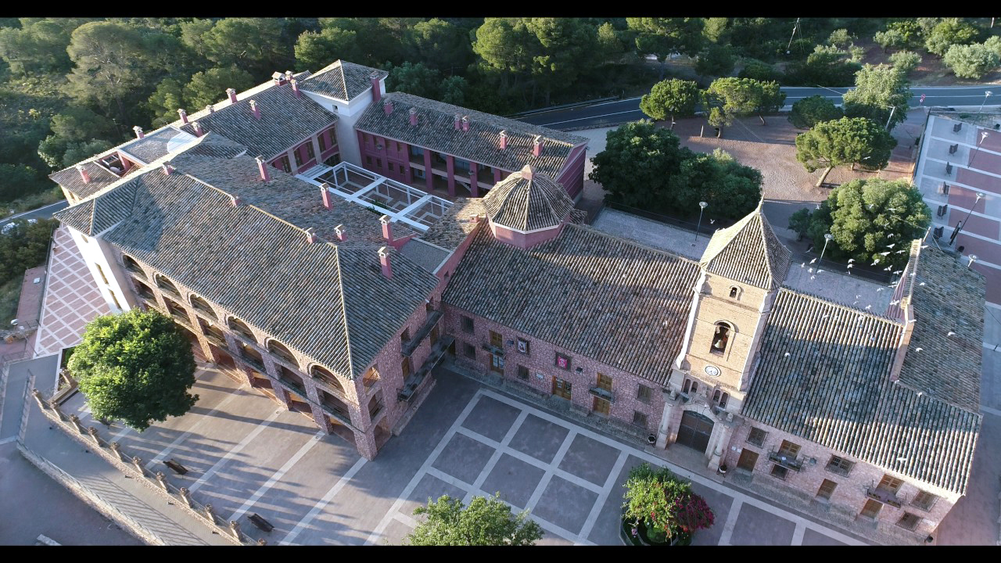

Slide 8
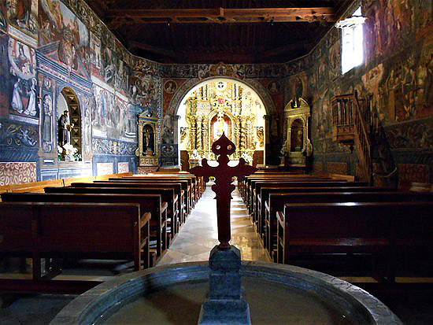

Slide 9
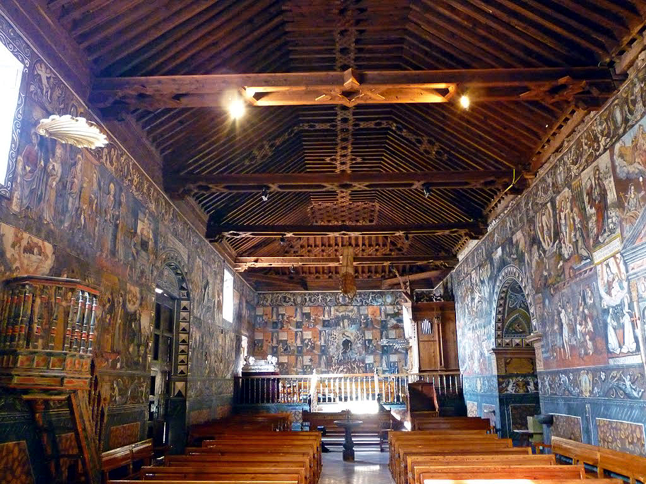

Slide 10
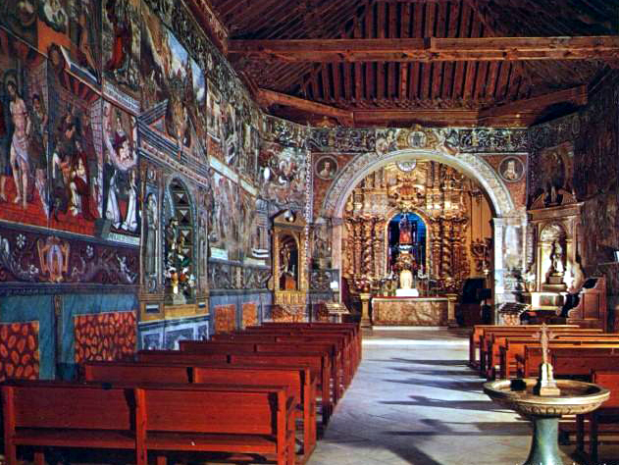

Slide 11
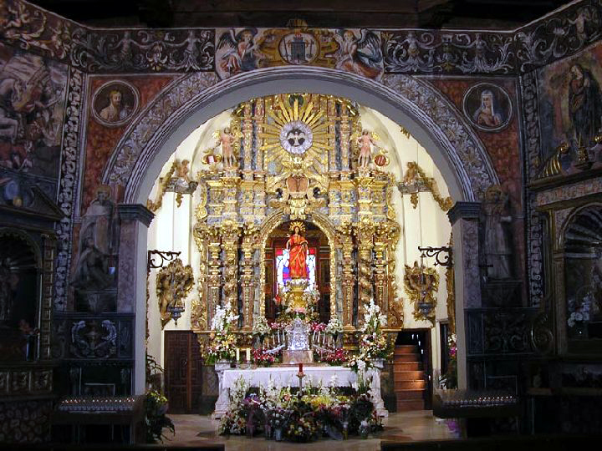

Slide 12
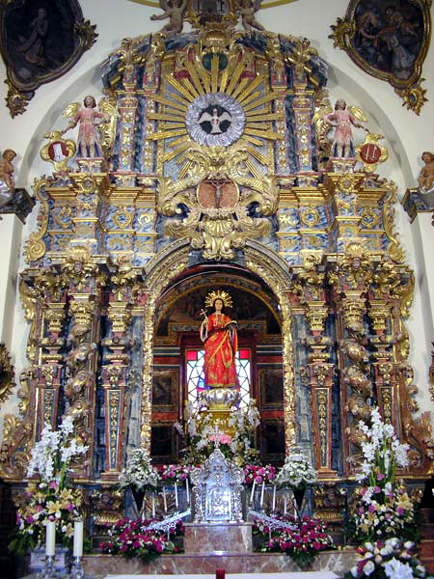

Slide 13
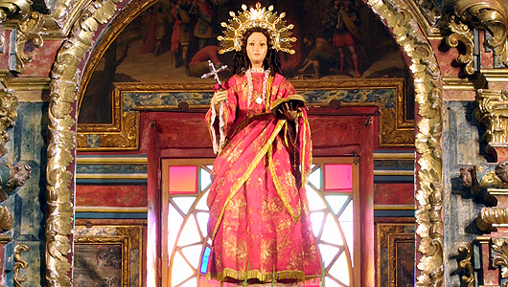

Slide 14
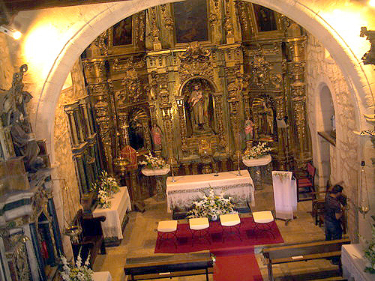

Slide 15
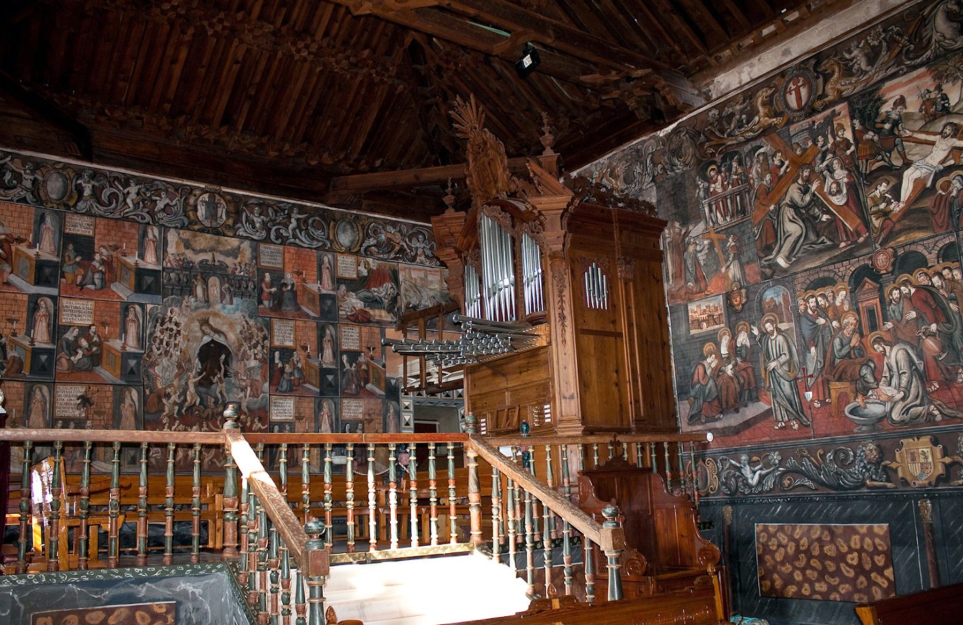

Slide 16
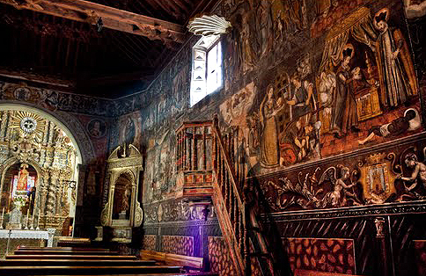

Slide 17
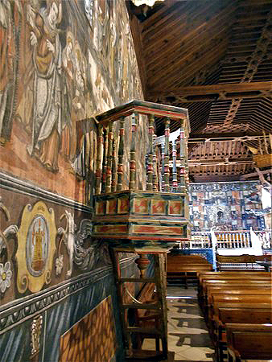

Slide 18
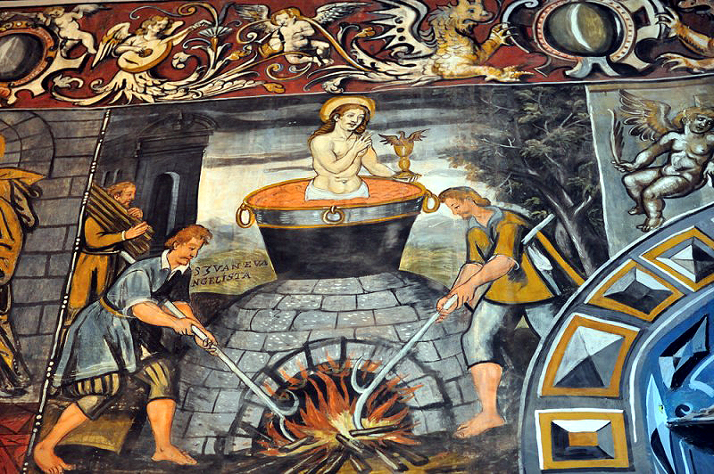

Slide 19
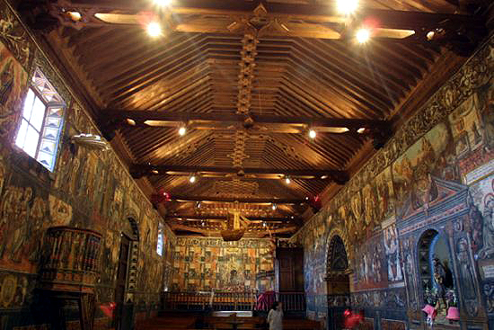

Slide 20
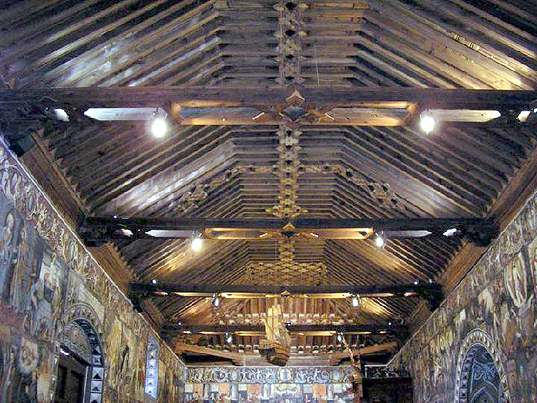

Slide 21
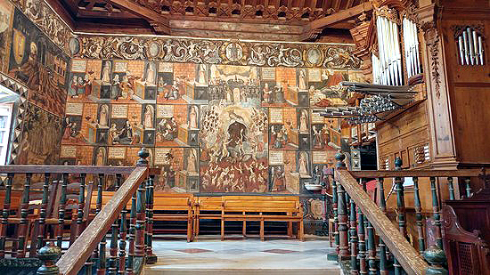

Slide 22
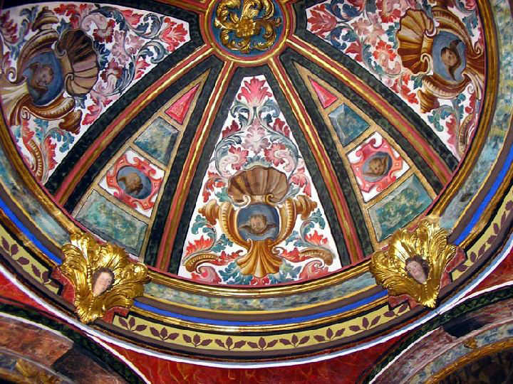

Slide 23
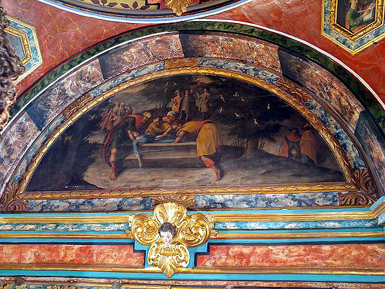

Slide 24
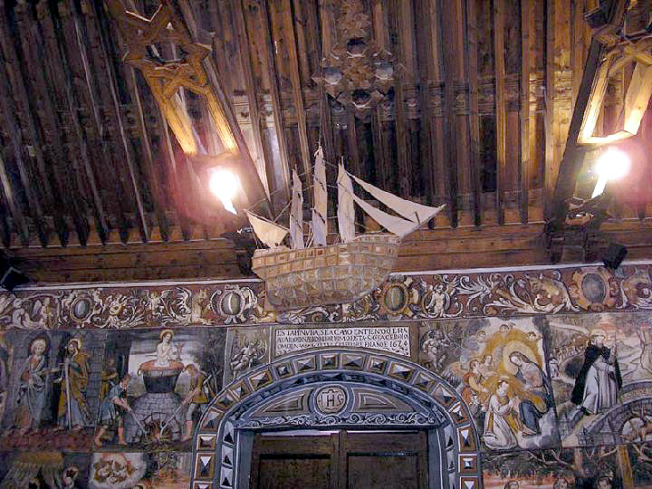

Slide 25
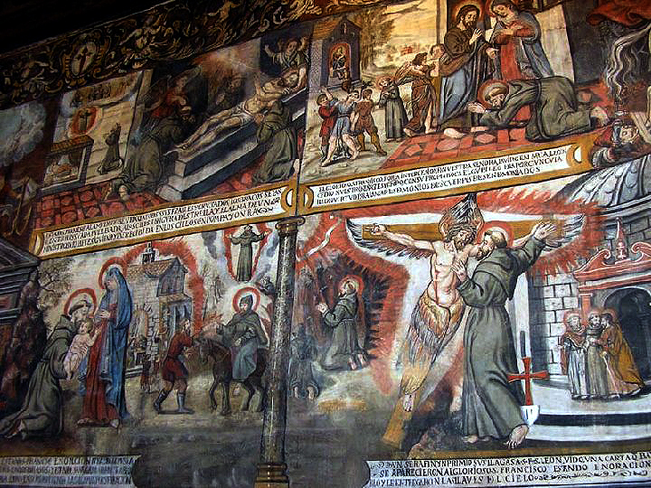

Slide 26
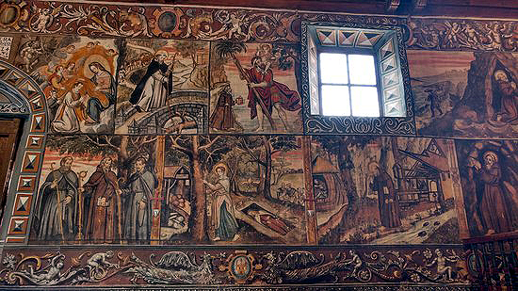

Slide 27
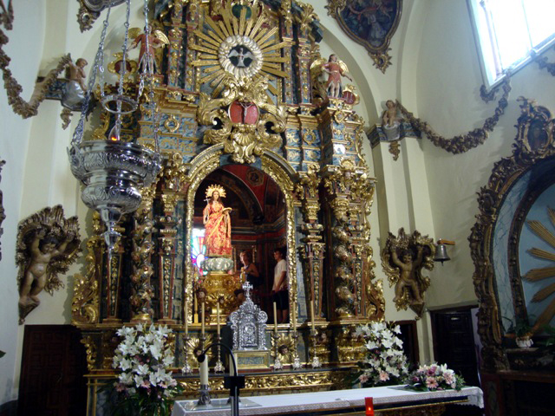

Slide 28
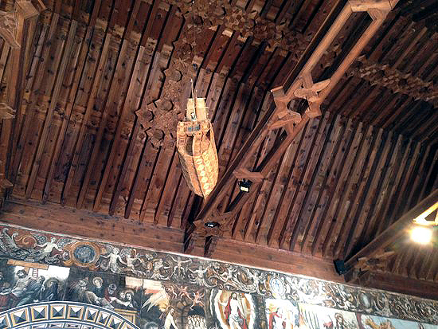

Slide 29
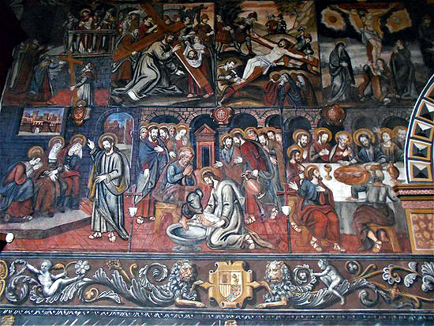

Slide 30
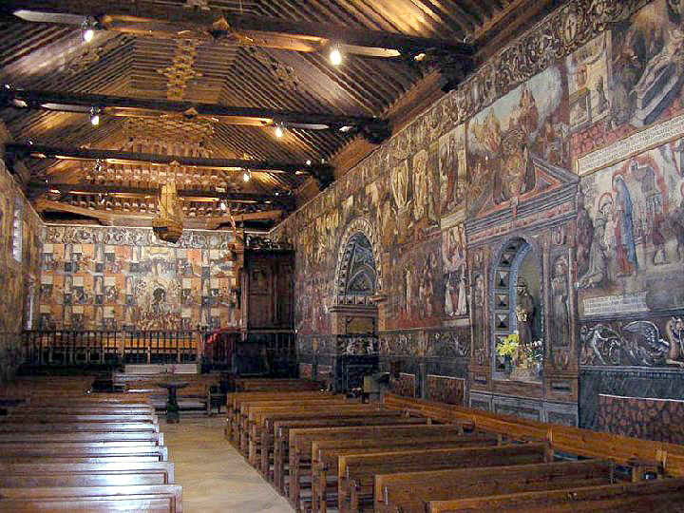

Slide 31
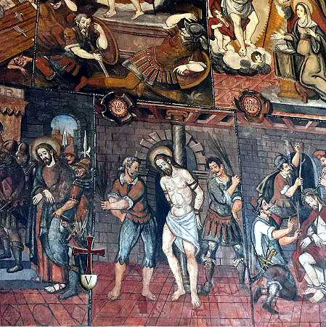

Slide 32
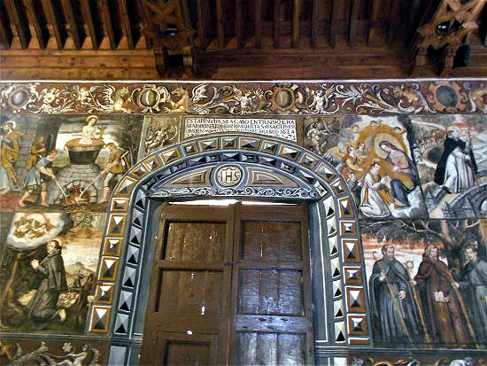

Slide 33
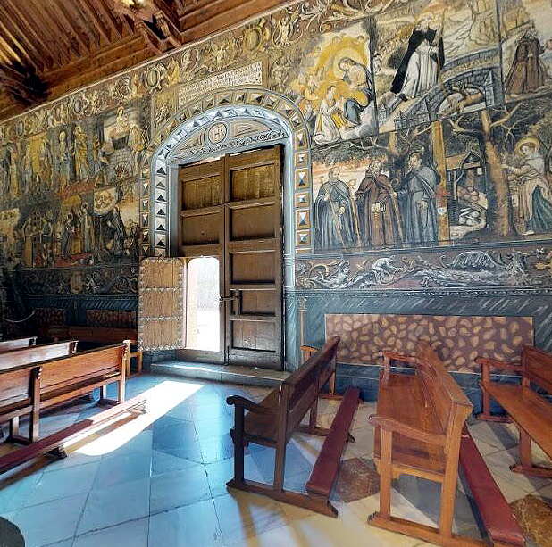

Slide 34
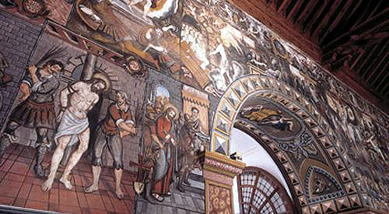

Slide 35
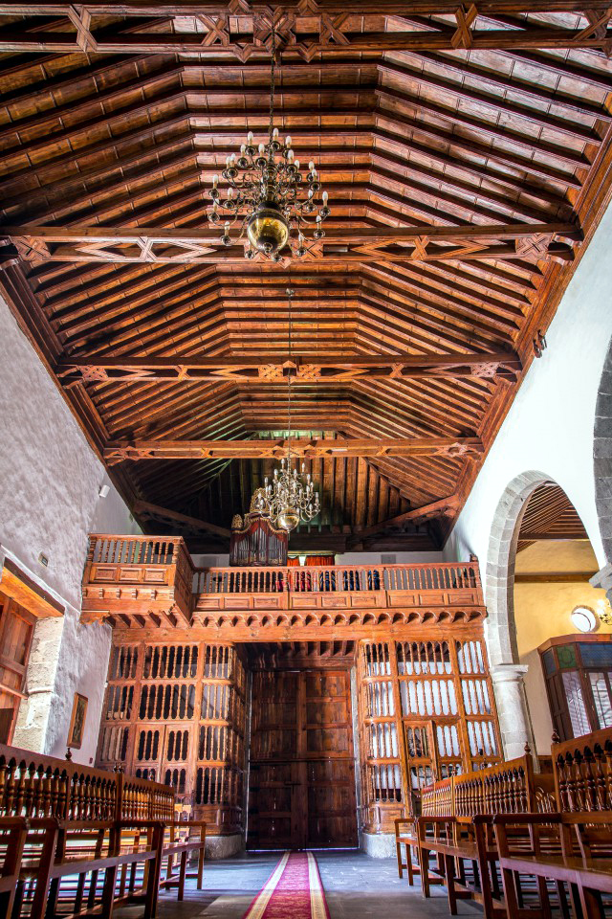

Slide 36
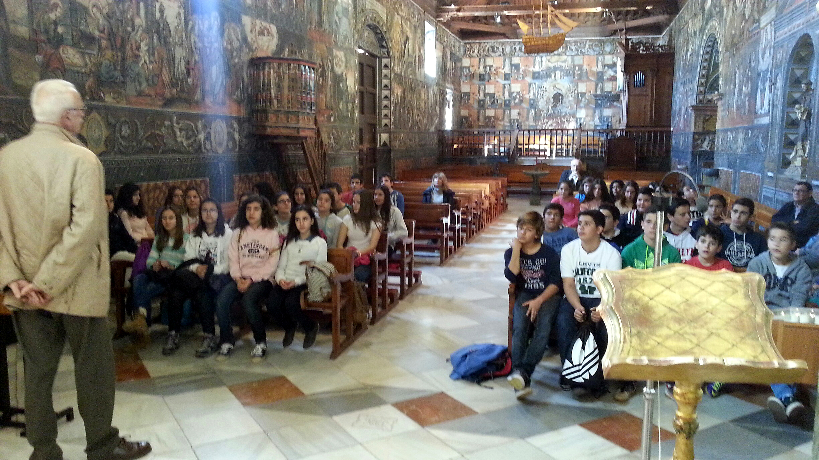

Slide 37
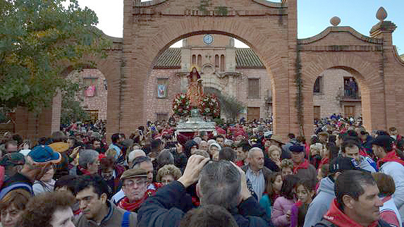

Slide 38

GRACIAS POR TU VISITA
Y QUE TENGAS UN BUEN DÍA
VICTOR NOVELLÓN

Slide 39







¿Te ha gustado?
Puedes ver más entrando
Aquí
Además puedes recibir powerpoints en tu correo electrónico suscribiéndote aquí:

